Slide 1
Станислав Бисеров Стоянов
471218066, 76 група
Cyber security frameworks in healthcare

Slide 2
Съдържание
01
Увод
Кратко изложение на темата
02
Какво е cyber security framework (CSF)?
Понятието cyber security framework
03
Какви са основните цели на CSF?
04
От какво се състои един CSF?
Основни компоненти на CSF
05
С какво допринасят за здравеопазването?

Slide 3
Съдържание
06
С какво ни помагат CSF?
Основни предимства и резултати
07
Топ 5 CSF в здравеопазването
Класация на топ 5 известни CSF
08
Как да интегрираме CSF?
09
Заключение
10
Използвани източници

Slide 4
Увод
Кратко изложение на темата

Slide 5
Киберсигурността или ИТ сигурността използват работна
рамка (framework), която се фокусира върху защитата на
компютрите, програмите, данните и мрежи от неоторизиран или непредвиден достъп. Правителствените агенции,
корпорации, военните, болниците, финансовите институции и
много други организации често са склонни да събират,
съхраняват и обработват лична поверителна информация на
своите системи и мрежи, което налага сериозна нужда от
засилено внимание за защита на тази информация.
Notes:
Както и за защита на националното здравеопазване и сигурност.
Комуникацията по интернет и компютрите като цяло представляват изключително сложни инженерни изобретения, които от своя страна имат много неразгадани предизвикателства. Предизвикателства, които варират от защитата на целостта на данните (protection integrity) до конфиденциалността по отношение на предадени данни и информация. Работните рамки по киберсигурност (cyber security frameworks) в здравеопазването имат ключова роля за опазване на сензитивните биологични данни на потребителите.

Slide 6
Какво е cybersecurity framework (CSF)?
Рамките за киберсигурност (cybersecurity frameworks – CSF) са пътните карти (roadmaps) при ИТ системите за сигурност. CSF е ръководство (guide),
базирано на вече съществуващи насоки и практики. Основната роля на CSF е да подпомогне организациите да намалят проблемите със сигурността и да
се справят с процесите на управление (management processes) - например
дава насоки на администраторите как да управляват пациентските лични
данни.
Notes:
Работните рамки в здравеопазването като всяка една технология се актуализират чрез получаване на адекватна информация от ползвателите им. Все още, тези фреймуърци не са точни предписания (prescriptions).
Те могат единствено да предложат само общи методи за справяне с кибер заплахите. Например, когато една болница изгражда EHR система за дигитализиране на взаимотношенията между пациент и лекар и се фокусира върху елиминирането на проблемите със сигурността и изтичането на някакви сензитивни данни, тези фреймуърци предоставят начини за справяне с евентуалните бъдещи проблеми в системата. Важно е да се спомене, че фреймуърците не са единственият начин за защита на данните. Те са доказан подход за разработване на политики и процедури, необходими за гарантиране на поветирелността, целостта и наличието на информационни системи и данни. Организациите за здравеопазване могат да избират от редица фреймуърци, които са широко използвани и редовно поддържани.

Slide 7
Какви са основните цели на CSF?
Описва сигурността на ситуацията (security situation)
Сигурност
Цел на сигурността
Описва целта на сигурността (security posture)
Непрекъснато подобрение
Подобрение
Липса на рискове
Премахване на комуникационните рискове (communication risks)

Slide 8
От какво се състои един CSF?
Ядро
Нива на изпълнение (implementation tiers)
позволява комуникацията между киберсигурност рисковете (cybersecurity risks) в една организация
помагат да се намери правилното ниво на задълбоченост (thoroughness) за дадена програма за сигурност
Профили (profiles)
Привеждат в съответствие индустриалните стандарти и най-добри практики, подпомагат приоритизирането и измерването (measurement)

Slide 9
С какво допринасят за здравеопазването?

Slide 10
Да си признаем, че здравеопазването е индустрията, в която вътрешните заплахи за сигурността са по-опасни от външните. Според доклада на Verizon, вътрешните заплахи (threats) са по-чести в една здравна организация – 59% в сравнение с 41% за външните. Причини? Различни грешки, злоупотреба с привилегии или софтуерни проблеми са едни от основните причини за тези заплахи.
59%
41%
Notes:
Служителите често злоупотребяват с достъпа си до вътрешната информация. Освен това, в 6% от случаите на вътрешно изнасяне на конфиденциална информация, целта е била просто забавление, което изобщо не е смешно като цяло. Нищо учудващо няма във факта, че здравеопазването осигурява необходимостта от защита, поверителност и сигурност на личните данни на обществото чрез използването на специални рамки за киберсигурност (cybersecurity frameworks).

Slide 11






С какво ни помагат CSF?
Рамките помагат за идентифицирането и откриването на заплахи, свързани със сигурността и възстановяването от тези последствия
Те гарантират сигурност със своите компоненти – ядро, ниво на изпълнение и профили
Позволяват на заинтересованите страни (stakeholders) да разбират и управляват киберсигурността заедно като екип
Помагат развитието на бизнеса (aligning business) и технологичните политики

Slide 12
Топ 5 CSF в здравеопазването – извадката се базира на HIMSS Cybersecurity Survey

Slide 13



Топ 5 CSF в здравеопазването
Framework #3. CIS Critical Security Controls
Framework #1. NIST
Framework #2. HITRUST
Най-популярният фреймуърк за сигурност в здравеопазването е NIST, като 57.9% от анкетираните в проучване проведено през 2018г. (HIMSS Cybersecurity Survey) съобщават, че го използват в своите организации.
Малко повече от една четвърт от анкетираните (26.4%) казват, че тяхната организация следва рамката за сигурност (security framework), поддържана от Health Information Trust Alliance (HITRUST).
Малко по-малко от една четвърт (24.7%) от анкетираните заявяват, че използват Critical Security Controls. Center for Internet Security (CIS) е нестопанска организация, която поддържа 20 Critical Security Controls (CSC, познато още като SANS 20).
Notes:
NIST е национален институт за стандарти и технологии, американска агенция, която разработва много технически стандарти и насоки (guidelines), включително за информационна сигурност. Тази агенция е една от многото в САЩ под контрола на Министерството на търговията (U.S Department of Commerce).
HITRUST Alliance е частна организация, ръководена от представители на някои от най-големите имена в здравеопазването като Anthem, Humana, UnitedHealth и Walgreens.
CSC е списък на различни практики за киберсигурност, предназначени да спрат най-често срещаните кибератаки.

Slide 14


Топ 5 CSF в здравеопазването
Framework #4. ISO
Framework #5. COBIT
ISO е Международна организация за стандартизация (International Organization for Standardization), неправителствена организация, която публика стандарти за улесняване на световната търговия. Членството се състои от представителни различни агенции в повече от 160 страни.
COBIT означава Control Objectives for Information and Related Technologies, рамка за сигурност създадена от ISACA (позната още като Асоциация за одит и контрол на информационните системи – Information Systems Audit and Control Association). Около 7.3% от анкетираните заявяват, че използват тази рамка за сигурност.
Notes:
Заедно с Международната електротехническа комисия International Electrotechnical Commission (IEC), ISO налага серия от стандарти за създаване и поддръжка на информационната система за управление и сигурност (information security management system), известна като ISO/IEC 27000 или просто ISO. Сред анкетираните, 18.5% използват този фреймуърк.

Slide 15
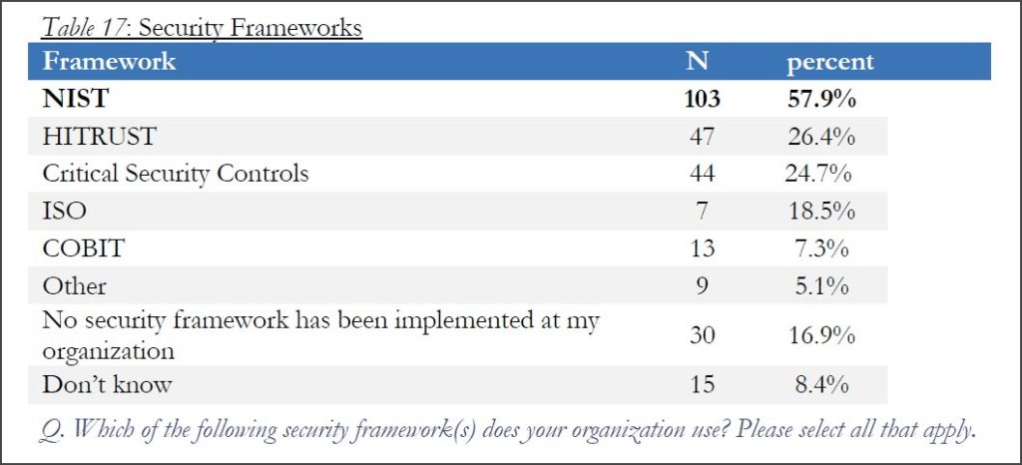
Топ 5 CSF в здравеопазването

Slide 16


Стъпка #3: Оценяване на рисковете
Тази стъпка е свързана с оценката нивото на риска в настоящата информационна система.
Как да имплементираме CSF?
Рамките за сигурност вършат чудесна работа, но как да започнем да ги използваме? Повечето болници следват следните шест стъпки на интегриране, така че ние ще прегледаме детайлно всяка една от тях.
Стъпка #1: Очертаване на приоритетите
Всичко започва с определяне на целите и приоритетите на здравната организация. Също така анализът на текущите заплахи и въздействия е съществено важен.
Стъпка #2: Дефиниране на подходи за управление на риска
Първо, организацията трябва да очертае какви инструменти, технологии и чувствителни данни има и използва. Тя трябва да изчисли цялостния подход за риск и да определи своите слаби страни в системата.
Notes:
Стъпка 1 - Прави се с цел вземане на най-добрите решения относно проблемите със сигурността и подбор на правилните инструменти, които да предоставят адекватни решения за проблема. Следователно, преди да преминем към интегрирането, болницата или клиниката трябва да разберат къде и как точно искат да използват дадената рамка за киберсигурност (cybersecurity framework).
Стъпка 2 - След това, компанията избира подходящия регулатор (regulatory) – стандарти за сигурност, средства, методи и т.н.
Стъпка 3 - Организацията анализира колко сериозни нарушения на сигурността биха могли да се появят и от какво могат да бъдат предизвикани. Също така, компанията взима предвид настоящите уязвимости и заплахи с цел да разбере по-добре какви могат да бъдат бъдещите проблеми със сигурността.

Slide 17

Стъпка #6: Изпълнение на плана за действие
Към този момент, компанията трябва да има:
• ясна картина на проблемите на киберсигурността, с които може да се сблъска
• налични “отбранителни” средства
• конкретни цели
• анализ на пропуските
• списък с действията за предприемане
Как да имплементираме CSF?
Стъпка #4: Създаване на профил за управление на риска
Както споменах в началото, рамките за сигурност не са идеалното решение. Най-ефективните имплементации са съобразени с конкретния бизнес. Следователно следващата стъпка е адаптиране на рамката според нуждите на организацията.
Стъпка #5: Изготвяне на план за действие
Когато организацията е оценила рисковете и техните последствия, тя може да започне да сравнява реалните резултати с желаните. Например, създаването на гореща карта (heat map), която да покаже резултатите и да маркира областите, на които трябва да се обърне сериозно внимание.
Notes:
Стъпка 4 - Болниците правят задълбочена оценка на риска и определят настоящето си състояние. По-добре е тези рискове да се оценят от функционалните области (functional areas) и от цялата организация, независимо. И ако се открият рискове, те незабавно трябва да бъдат документирани.
Стъпка 5 - След това идва “brainstorming” – тя трябва да намери с какво точно да запълни празнината между текущия и целевия резултат.
Стъпка 6 - Ако всички тези стъпки са на лице, тогава може да се започне внедряването на фреймуърка, който са избрали. Но това не завършва само с приемането на план за действие. Здравните институции трябва да организират и наблюдават различни показатели, за да бъдат сигурни, че CSF работи така както се очаква. Това е непрекъснат процес, който цели да доведе до получаване на максимална печалба и по-нататъшно персонализиране на приетия фреймуърк. Което в крайна сметка би трябвало да отговаря напълно на нуждите на компанията.

Slide 18

Заключение
Като един от основните въпроси по темата, свързана с глобализацията и защитата на потребителските данни, някои от подходящите фреймуърци обсъдени по-горе, трябва да бъдат взети под внимане. Това е важно, тъй като киберпрестъпленията и киберзаплахите доведоха до огромни загуби в различни частни и правителствени организации. От друга страна, тези рамки могат да нарушат системите за сигурност и управление на дадена държава поради анализа на чувствителни (строго секретни) данни и информация. Крайното решение следователно трябва да включва формирането на подходящи закони за управление на здравеопазването и ясни регулации какво може да се прави с потребителските биологични данни.

Slide 19
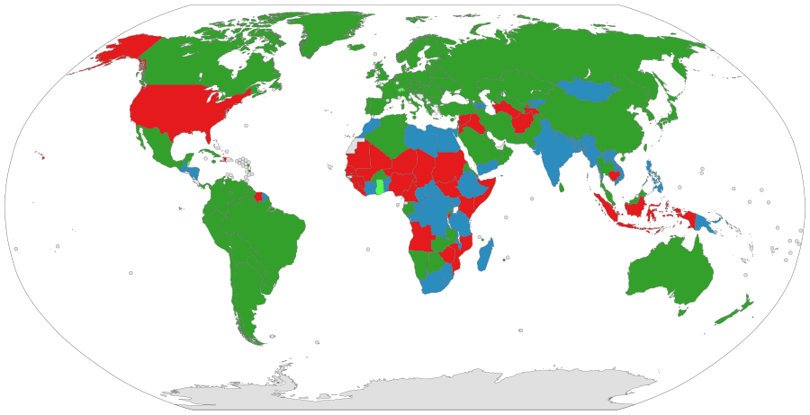
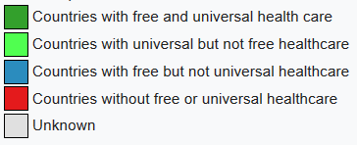
Списък на държавите със здравна помощ

Slide 20
Използвани източници
S. Bosworth and M. Kabay, Computer security handbook, 1st ed. New York: John Wiley & Sons, 2002.
Y. Xiang, Cyberspace safety and security, 1st ed. Heidelberg: Springer, 2012.
https://www.calyptix.com/hipaa/top-5-cyber-security-frameworks-in-healthcare/
https://ignyteplatform.com/top-7-healthcare-cybersecurity-frameworks/
https://securityboulevard.com/2020/02/cybersecurity-frameworks-in-healthcare-and-how-to-adopt-them/
https://www.legalreader.com/5-most-commonly-used-cybersecurity-frameworks-healthcare/

Slide 21
Благодаря ви за вниманието!

